Slide 1
Инновационные разработки Группы ЧТПЗ для обустройства ПХГ и скважин месторождений нефти и газа
40-е ЗАСЕДАНИЕ КОМИССИИ ГАЗОВОЙ ПРОМЫШЛЕННОСТИ ПО РАЗРАБОТКЕ МЕСТОРОЖДЕНИЙ И ИСПОЛЬЗОВАНИЮ НЕДР ,
г. Калининград, 2017
ДЕРЯБИН МАКСИМ ГЕННАДЬЕВИЧ
Начальник отдела труб нефтегазовой отрасли
Департамент технического продвижения И поддержки продаж ПАО «ЧТПЗ»

Slide 2
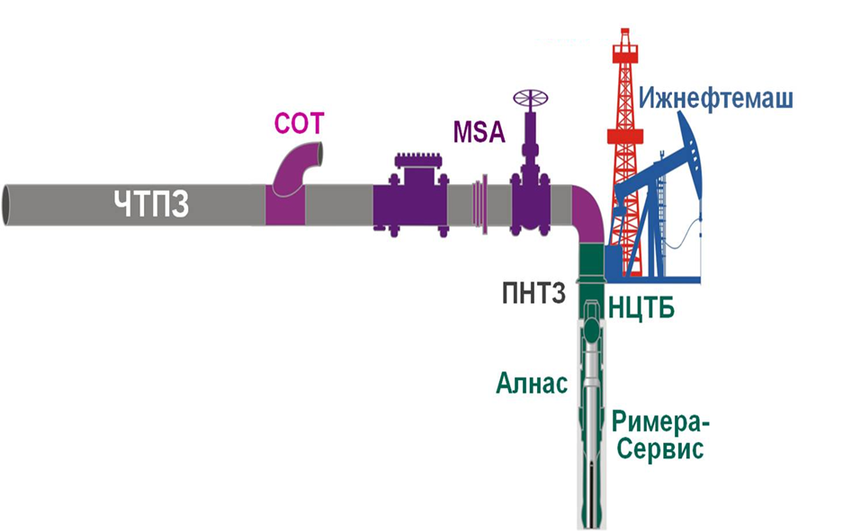
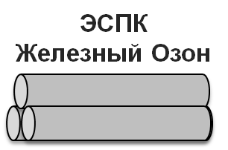
Комплексные услуги группы чтпз для заказчиков
ЭСПК
Железный Озон
Разработка
Производство
Сервис

Slide 3
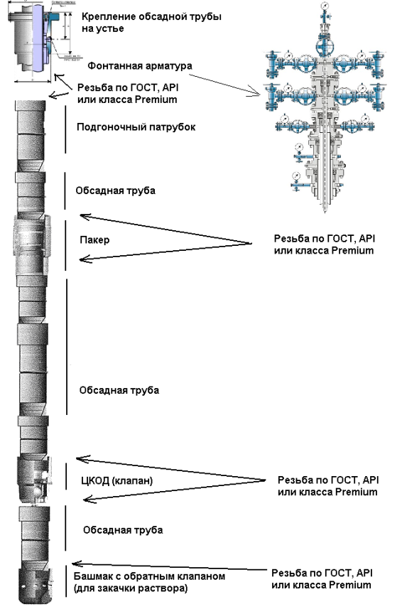
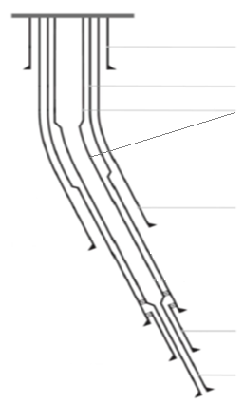
ЛИНЕЙКА
РЕЗЬБОВЫХ СОЕДИНЕНИЙ
КОМПЛЕКСНАЯ ПОСТАВКА
ШЕЛЬФ
СУША
Водоотделяющая колонна 762-508мм: Коннекторные соединения
Направление 503-530мм:
Battress
Кондуктор 426мм :
Battress
Кондуктор 340 – 426 мм :
ГОСТ, API
Промежуточная колонна 245-340мм:
ГОСТ, API ChT-VC
Промежуточная колонна 245-340мм:
ChT-VC ChT-2C
Эксплуатационная колонна 245-273мм:
ChT-VC ChT-2C
Эксплуатационная колонна 245-273 мм:
ChT-VC
Эксплуатационная колонна 140-178 мм: ChT-VC, ChT-HT,
ChT-2C tiTTan
Эксплуатационная колонна 140-178 мм:
ChT-VC, ChT-HT, ChT-2C tiTTan
освоено
в освоении
в разработке
НКТ 60 – 178 мм:
ChT-VT, ChT-VTm1,
ChT-2T ChT-2C
Хвостовик 114-178 мм
безмуфтовые соединения
безмуфтовые соединения
3

Slide 4
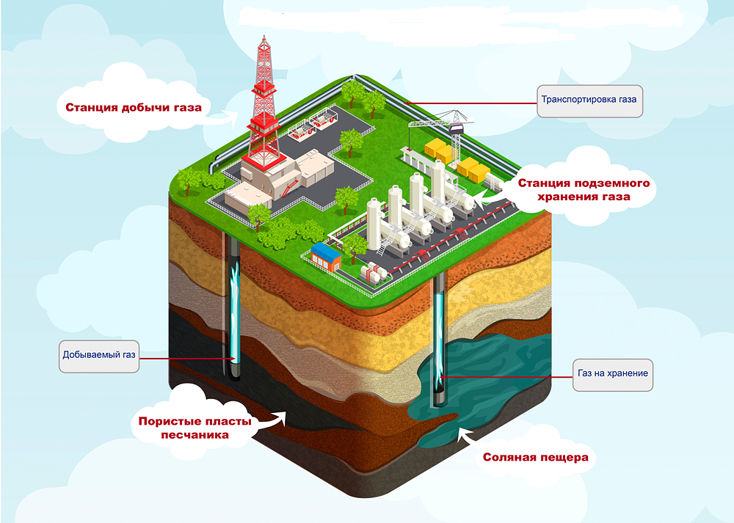
Особенности эксплуатации Нкт и обсадных труб на пхг
Цикличность работы скважин, которая выражается в смене процесса закачки и отбора газа;
Интенсивные колебания колонны насосно-компрессорных труб за счет неустановившихся газодинамических процессов, которые существуют как при отборе, так и при закачке газа;
Повышенные требования к надежности и долговечности обсадных труб в связи с длительными сроками эксплуатации ПХГ;
Тенденция на строительство горизонтальных скважин и применение резьб класса Премиум;
Повышенные требования к газогерметичности резьбовых соединений, в частности к гелегерметичности для хранения газа с повышенным содержанием гелия.

Slide 5
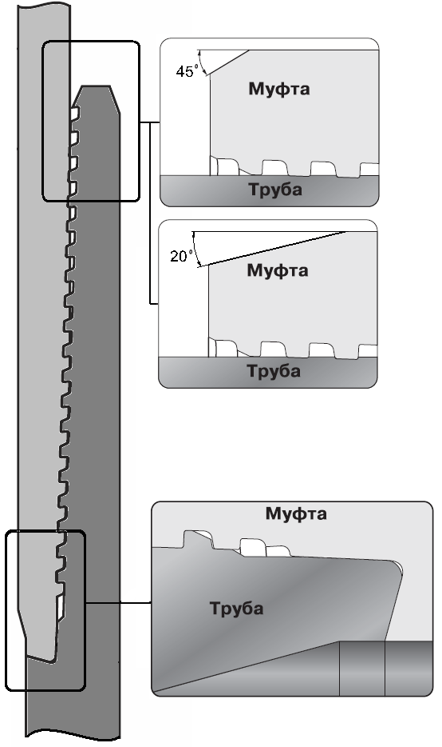
Премиальное газогерметичное резьбовое соединение обсадных труб ChT-VC (С100)
Рабочие характеристики
Сортамент
Обсадные трубы с высокогерметичным резьбовым соединением ChT-VС предназначены для обустройства вертикальных и наклонных скважин (с интенсивностью набора зенитного угла до 3,3°/10 м) и могут быть изготовлены в соответствии с требованиями API 5CT, ГОСТ 632 и спецификацией потребителя различных групп прочности и в специальном коррозионно-хладостойком исполнении для эксплуатации в средах с повышенным содержанием сероводорода и/или углекислоты.
Имеются модификации:
взаимозаменяемые с NEW VAM;
для обсадных труб в сероводородостойком исполнении.
Условный диаметр трубы, мм | Толщина стенки, мм | Группа прочности
114 | 6,35-8,56 | ГОСТ 632 Д, К, Е, Л, М, Р API 5CT J55, K55, N80, L80, R95 (С95), Р110
140 | 7,0-12,09
146 | 7,7-10,70
168 | 7,32-13,34
178 | 9,19-17,02
Опыт эксплуатации
ОАО «НК Роснефть», ООО «Газпромнефть-Хантос», ОАО «Сургутнефтегаз»,
ООО «ГН-Оренбург», ООО «Газпром добыча Надым», ООО «ГН-Шельф» (МЛСП «Приразломная»).

Slide 6
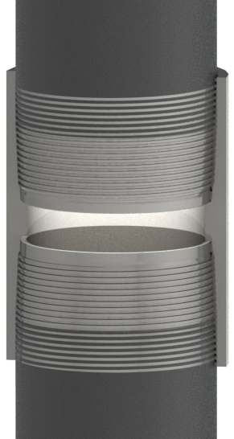
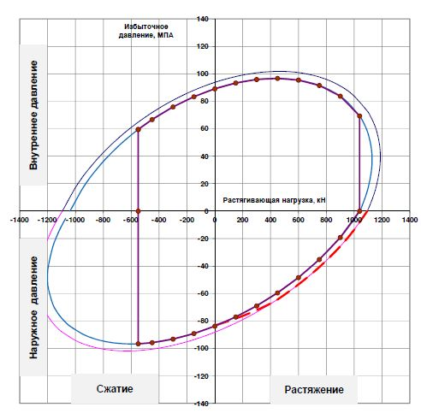
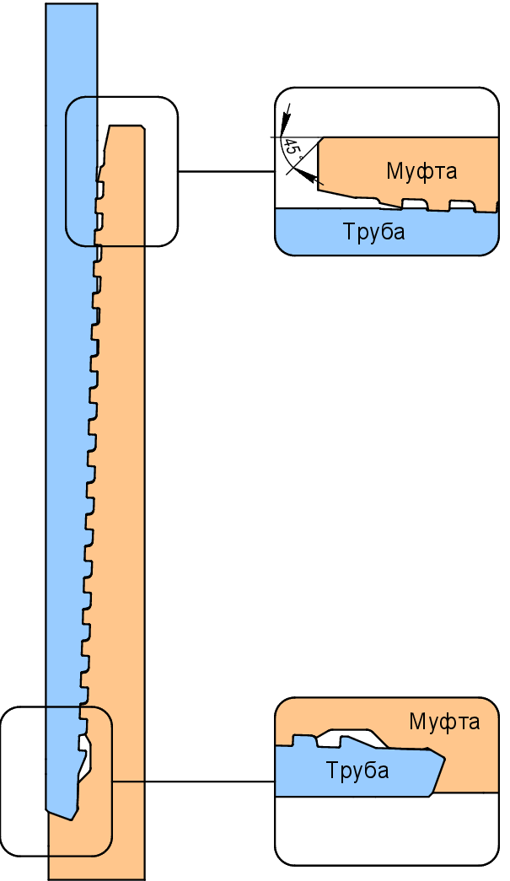
Премиальное газогерметичное резьбовое соединение НКТ ChT-VT (Т100)
Рабочие характеристики
Уплотнение : металл – металл
Предельные нагрузки:
наружное давление - 100% тела трубы;
внутреннее давление -100% тела трубы;
растяжение -100% от тела трубы;
осевое сжатие – 60% от тела трубы;
изгиб – 13,3°/10 м на основании испытаний.
Имеются модификации:
взаимозаменяемые с VAGT и NEW VAM (Т100NV);
для НКТ в сероводородостойком исполнении.
Сортамент
Условный диаметр трубы НКТ, мм | Толщина стенки, мм | Группа прочности
73 | 5,5-7,0 | Д, К, Е, Л, М J 55, K 55, N80Q L80-1, P110
89 | 5,49-6,50
114 | 6,88-8,60
Опыт эксплуатации
ООО «Газпром добыча Надым», ОАО «Лукойл»,
ООО «Газпромнефть Оренбург», ООО СП «Волгадеминойл».

Slide 7
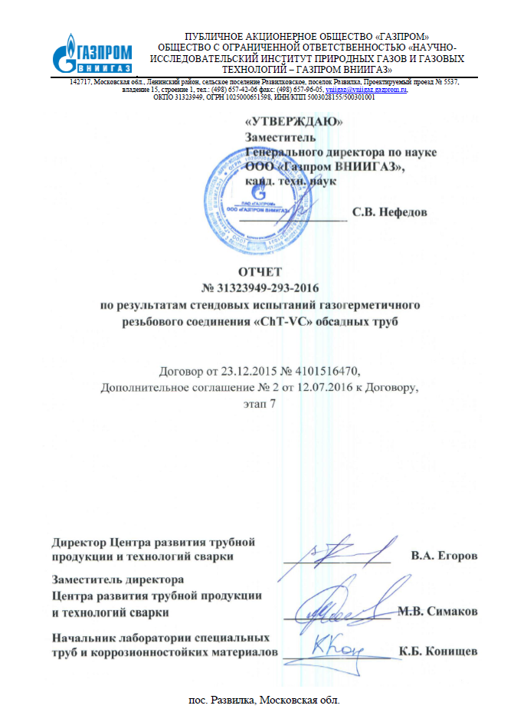
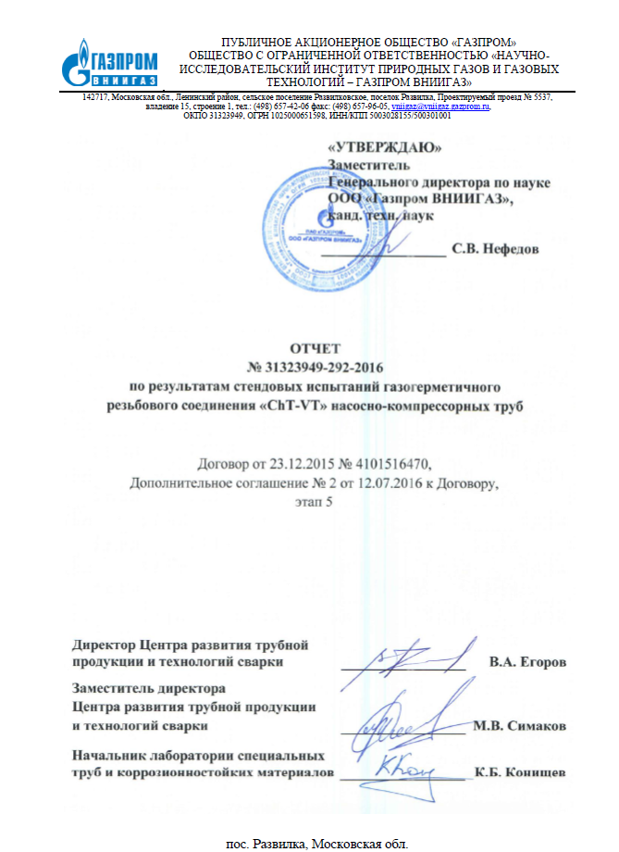
Испытания резьб cht-vc (С100) и cht-vt (Т100) на герметичность по гелию
Резьбовые соединения ChT-VC и ChT-VT прошли полный комплекс стендовых испытаний в соответствии с методикой ООО «Газпром ВНИИГАЗ», которая включала в себя в том числе оценку газогерметичности резьбовых соединений в средах, содержащих гелий (He);
Результаты по всем пунктам испытаний положительные и зафиксированы в Протоколах и Отчетах ООО «Газпром ВНИИГАЗ»;
На 2018 г. запланировано проведение испытаний на гелегерметичность резьбовых соединений обсадных труб и НКТ 2-го поколения – ChT-2C (С230), ChT-2T (Т230).

Slide 8
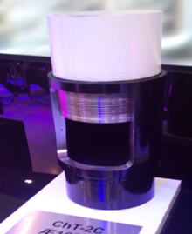
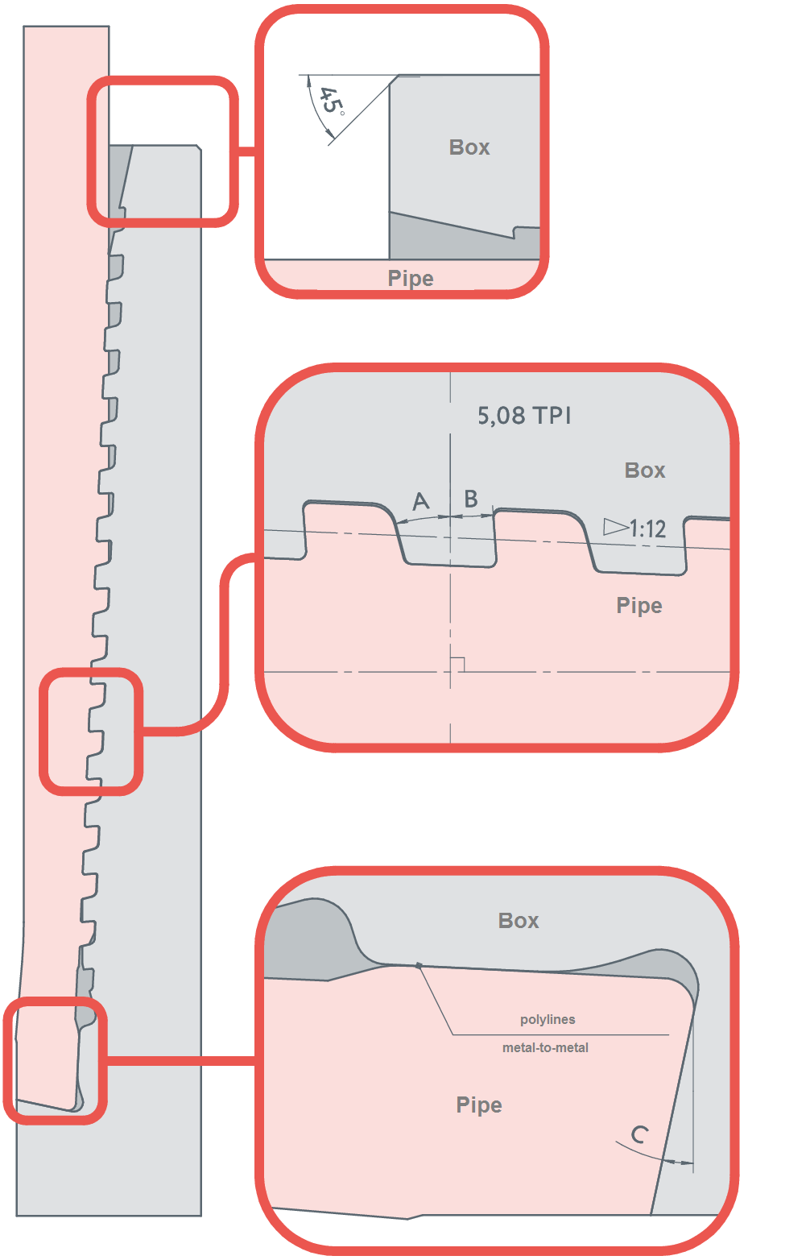
ОБСАДНЫЕ ТРУБЫ С РЕЗЬБОВЫМИ СОЕДИНЕНИЯМИ КЛАССА PREMIUM 2-го ПОКОЛЕНИя
Газогерметичные резьбовые соединения обсадных труб ChT-2С предназначены для эксплуатации в вертикальных, горизонтальных и сильноискривленных (до 17°/10 м) нефтяных, газовых и газоконденсатных скважинах (в том числе в условиях ПХГ).
Рабочие характеристики
Сортамент
наружное давление – 100% тела трубы;
внутреннее давление – 100% тела трубы;
растяжение – 100% от тела трубы;
осевое сжатие – 100% от тела трубы;
изгиб 17˚/10;
Предельный момент – до 300% от Мном.
Ду, мм | Толщина стенки, мм | Группа прочности
114 | 8,6-12,70 | ГОСТ 632 Д, К, Е, Л, М, Р API 5CT J 55, K 55, N 80, С95, Р 110
140 | 6,20-12,09
146 | 7,0-10,70
168 | 7,32-13,34
178 | 8,05-16,29

Slide 9
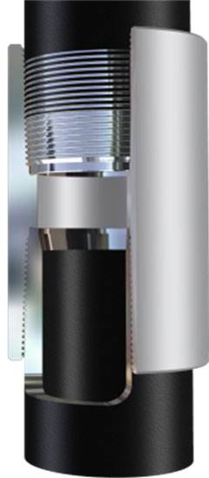
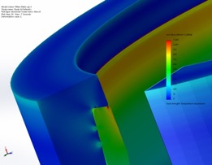
ТРУБЫ С РЕЗЬБОВЫМ СОЕДИНЕНИЕМ ПРЕМИУМ tiTTan
Рабочие характеристики
растяжение - 100% от предела текучести тела трубы;
осевое сжатие - 100% от предела текучести тела трубы;
изгиб скважины не менее 14°/10 м;
уровень равный VAM 21 и выше остальных премиальных резьбовых соединений в мире;
единственное в мире резьбовое соединение аттестованное на уровень CAL IV API 5C5:2017.
НАЧАЛО ПРОМЫШЛЕННЫХ ПОСТАВОК ЗАПЛАНИРОВАНО НА 2019 ГОД

Slide 10
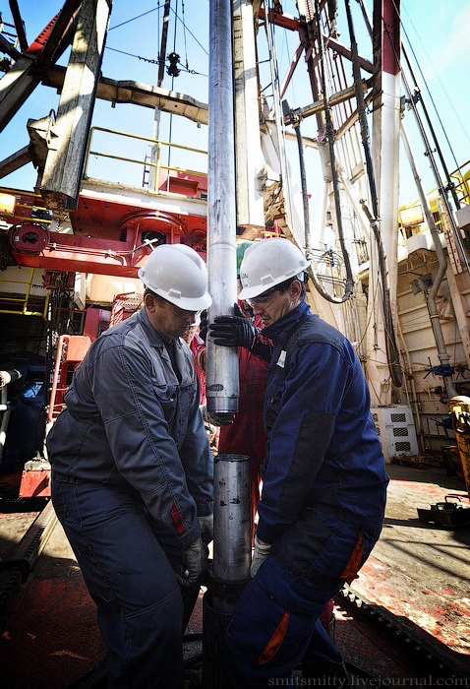

СЕРВИС ПО СОПРОВОЖДЕНИЮ ПОСТАВОК
РАЗВИТИЕ ПРЕДПРОДАЖНОГО И ПОСЛЕПРОДАЖНОГО СЕРВИСА
Создано подразделение по сопровождению поставок и спуску колонн НКТ и обсадных труб с резьбовыми соединениями Premium, в том числе в коррозионностойком исполнении.
Предоставляются услуги:
подбор марки стали в соответствии с планируемыми условиями эксплуатации;
модернизация резьбового соединения под условия заказчика;
полевое обслуживание (инспекция и спуск);
лицензирование предприятий на право нарезки на выпускаемом оборудовании резьбового соединения Premium конструкции АО «ПНТЗ»
Опыт работы
Сопровождение спуска НКТ 73х5,5 ChT-VT и ОТ 139,7х10,54 ChT-VC месторожденияъ ООО «Газпром добыча Надым»
Сопровождение спуска НКТ L80SS 139,7 х 7,72 ChT-VC на МЛСП «Приразломная» ООО «ГН-Шельф»
Сопровождение спуска НКТ и обсадных труб ООО «ГН-Оренбург», ОАО «Сургутнефтегаз», ПАО «НК Роснефть»

Slide 11
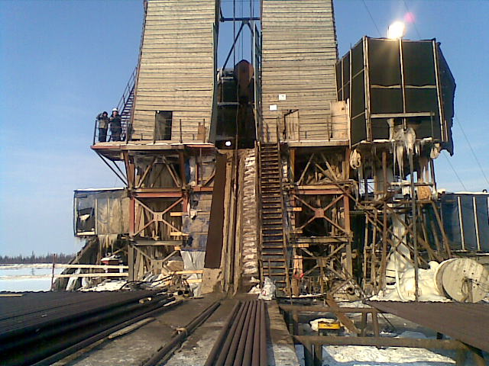



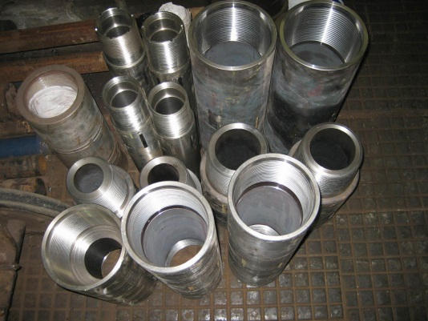





СЕРВИС ПО СОПРОВОЖДЕНИЮ ПОСТАВОК
КОМПЛЕКСНЫЕ ПОСТАВКИ ТРУБНОЙ ПРОДУКЦИИ ДЛЯ СТРОИТЕЛЬСТВА СКВАЖИН
изготовление и комплектация патрубками и переводниками с резьбовых соединений АО «ПНТЗ» на резьбовые соединения практически всех известных мировых производителей;
изготовление и комплектация хвостовиками, клапанами и прочим оборудованием, необходимыми для свинчивания/развинчивания и спуска труб OCTG (колонн).
Заключены лицензионные договоры
с машиностроительными и нефтесервисными компаниями на право нарезки резьбовых соединений Premium конструкции ОАО «ПНТЗ» на выпускаемых изделиях: «Корвет», «ЮниТек», «Везерфорд», «Римера Сервис», «Нефтегаздеталь», «Дельта-Энерджи»;
В стадии заключения договоры с «Измерон», ВМЗ, НКМЗ.

Slide 12
Спасибо за внимание!

